Slide 1
Toán
Bài 34: Luyện tập

Slide 2


Slide 3





LUYỆN TẬP

Slide 4
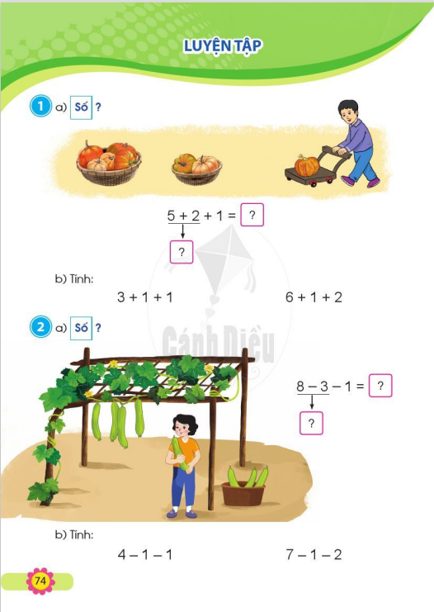
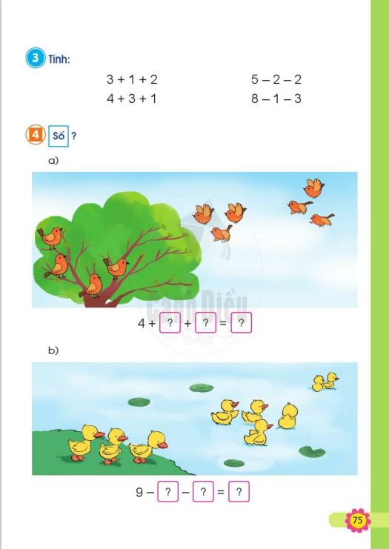

Slide 5
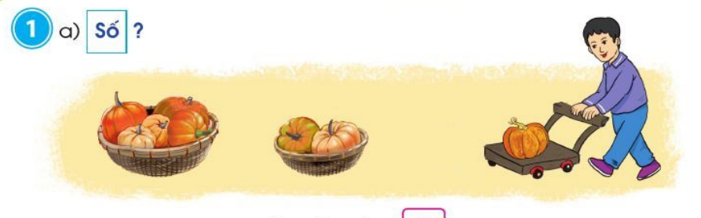
V62
5
2
1
5 + 2 + 1 =
8
7
b) Tính:
9
3 + 1+ 1 =
6 + 1+ 2 =
5
4

Slide 6
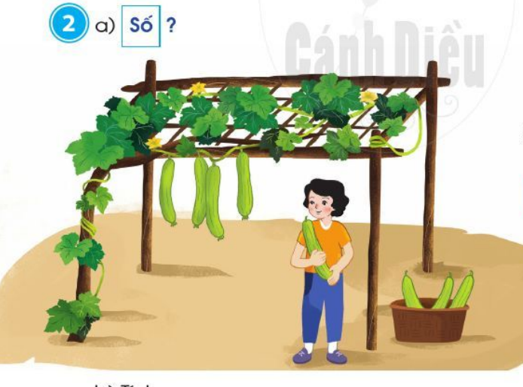
V62
8 – 3 – 1 =
4
5
b) Tính:
4
4 – 1 – 1 =
7 – 1 – 2 =
2
3
6

Slide 7

Tính:
6
1
3
4
5 – 2 – 2 =
8 – 1 – 3 =
3 + 1 + 2 =
4 + 3 + 1 =
8
4
7
7
V63

Slide 8
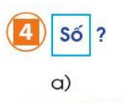

4

Slide 9
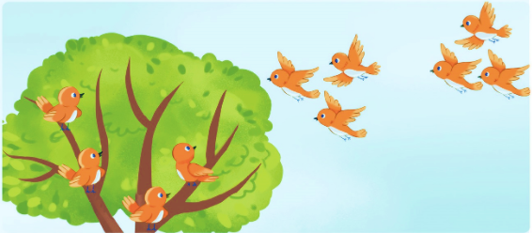
4
a)
4 + + =
3
?
?
3
?
10
V63

Slide 10


Slide 11
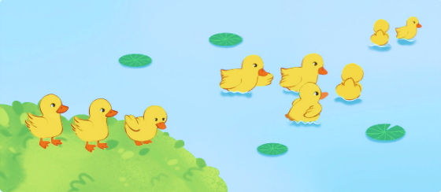
4
b)
2
4
3
?
?
?
9 - - =
V63

Slide 12
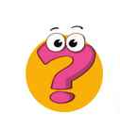


- Kể các tình huống trong thực tế liên quan đến thực hành tính trong trường hợp có liên tiếp 2 phép tính cộng hoặc 2 phép tính trừ.
? ? ?

Slide 13


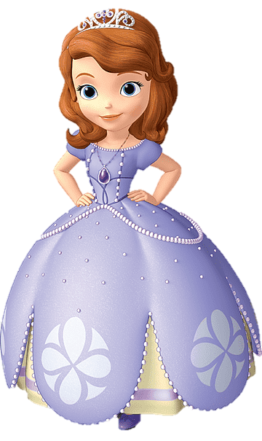
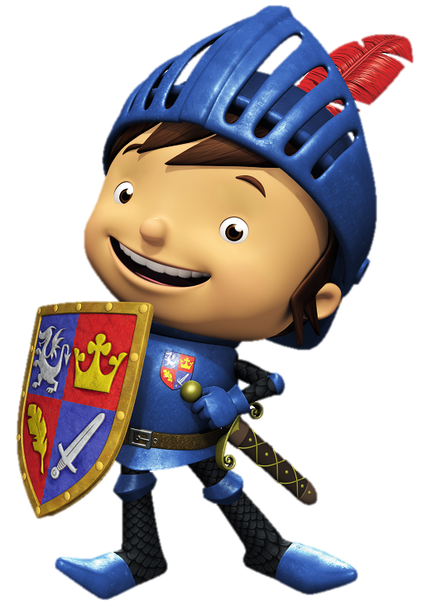

GIẢI CỨU CÔNG CHÚA

Slide 14


Nếu bạn muốn cứu công chúa, bạn phải trả lời các câu đố!
Tôi sẵn sàng!

Slide 15




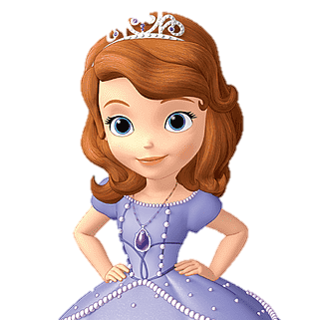



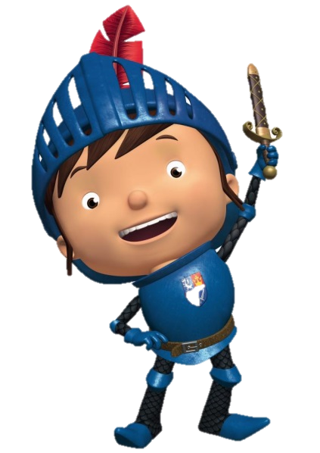

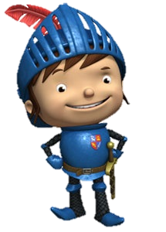





4 + …. = 6 ?
1/7
10
8
2

Slide 16


2 + 3 + 1 = …
2/7
6
7
8

Slide 17
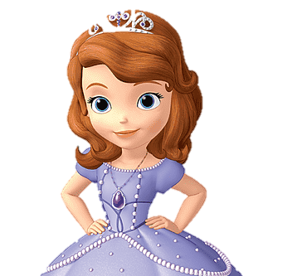

7 = 3 + ….
3/7
10
6
4

Slide 18


0 + 8 ….. 5
4/7
>
<
=

Slide 19
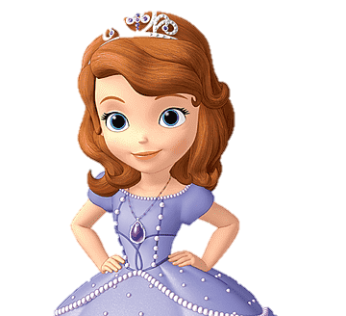

5 = … + 3
5/7
8
2
1

Slide 20


8 – 1 – 4 = ….
6/7
3
5
7

Slide 21


3 + 7 = …..
7/7
6
10
8

Slide 22


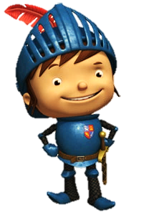

Chúc mừng bạn đã cứu được công chúa!
Kết thúc

Slide 23







Tạm biệt và hẹn gặp lại!

